Slide 1
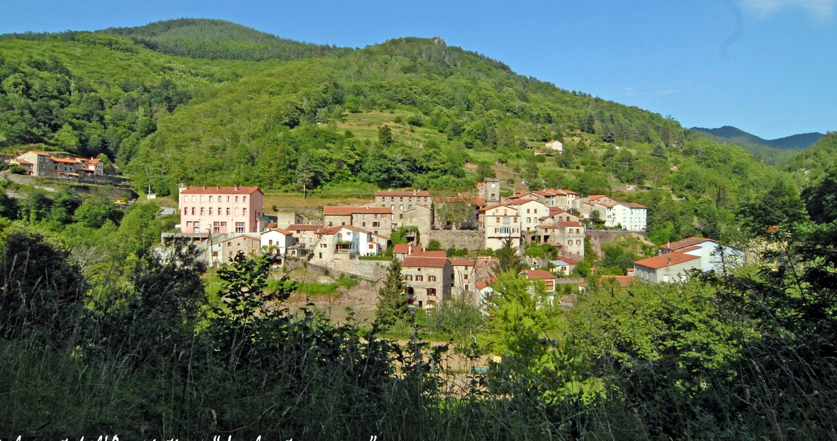

Budget communal réunion publique
11 08 2026

Slide 2
Recettes de fonctionnement
chap. | compte |  | CA 2023 |  |  | CA 2024 |  |  | CA 2025 |  |  | BP 2026
70 | produits du service du domaine et ventes diverses |  | 7 557 | 5% |  | 5 713 | 4% |  | 6 289 | 4% |  | 2 950 | 2%
73 | impôts et taxes |  | 76 948 | 49% |  | 74 854 | 47% |  | 65 222 | 40% |  | 66 400 | 44%
74
 | dotations et participations |  | 56 583 | 36% |  | 57 770 | 36% |  | 65 515 | 40% |  | 59 001 | 39%
75
 | autres produits de gestion courante |  | 16 946 | 11% |  | 21 977 | 14% |  | 25 260 | 16% |  | 23 030 | 15%
Total général des recettes de fonctionnement |  |  | 158 034 | 100% |  | 160 336 | 100% |  | 162 308 | 100% |  | 151 403 | 100%

Slide 3
Dépenses de fonctionnement
ch | compte |  | CA 2023 |  |  |  | CA 2024 |  |  | CA 2025 |  |  | BP 2026
011 | charges à caractère général |  | 53 588 |  | 38% |  | 51 439 | 37% |  | 53 682 | 35% |  | 56 659 | 31%
012 | charges de personnel et frais assimilés |  | 75 952 |  | 54% |  | 80 771 | 59% |  | 83 465 | 54% |  | 84 900 | 47%
014 | atténuations de produits |  | 640 |  | 0% |  | 708 | 1% |  | 1 266 | 1% |  | 1 279 | 1%
65 | autres charges de gestion courante |  | 5 882 |  | 4% |  | 4 094 | 3% |  | 6 545 | 4% |  | 20 690 | 11%
66 | charges financières |  | 1 006 |  | 1% |  | 770 | 1% |  | 10 286 | 7% |  | 18 151 | 10%
67 | charges exceptionnelles |  | 3 066 |  | 2% |  |  | 0% |  |  | 0% |  |  | 0%
68 | dotation aux amortissements aux dépréciations et aux provisions |  |  |  | 0% |  | 45 | 0% |  | 0 | 0% |  | 45 | 0%
total des dépenses de fonctionnement |  |  | 140 135 |  | 100% |  | 137 826 | 100% |  | 155 244 | 100% |  | 181 724 | 100%

Slide 4
Recettes d’investissement
chapitre | compte |  |  | CA 2023 |  |  | CA 2024 |  |  | CA 2025 |  |  | BP 2026 |  |  | Reste à réaliser du budget précédent (RAR 2025) | propositions nouvelles 2026
13 | total subventions d'investissement |  |  | 27 229 | 33% |  | 75 000 | 25% |  | 289 618 | 40% |  | 809 201 | 59% |  | 618 839 | 190 362
16 | total recettes financières |  |  | 650 | 1% |  | 160 000 | 54% |  | 300 450 | 41% |  | 300 450 | 22% |  |  | 300 450
10 | autres recettes |  |  | 55 053 | 66% |  | 31 855 | 11% |  | 83 418 | 12% |  | 14 838 | 1% |  |  | 14 838
 | R001 | report résultat de l'année précédente | report résultat de l'année précédente |  | 0% |  | 27 483 | 9% |  | 51 451 | 7% |  | 237 120 | 17% |  |  | 237 120
 |  | Total général des recettes d'investissement | général des recettes d'investissement | 82 932 | 100% |  | 294 339 | 100% |  | 724 937 | 100% |  | 1 361 609 | 100% |  | 618 839 | 742 770

Slide 5
Dépenses d’investissement
chapitre | compte |  | CA 2023 |  |  | CA 2024 |  |  | CA 2025 |  |  | BP 2026 |  |  | Reste à réaliser du budget précédent (RAR 2025) | propositions nouvelles 2026
20 |  | frais d'études, élaboration, modif et révision | 0 | 0% |  | 7 254 | 3% |  | 0 | 0% |  | 2 500 | 0% |  | 0 | 2 500
21 | immobilisations corporelles |  | 10 853 | 13% |  | 5 327 | 2% |  | 3 652 | 1% |  | 11 805 | 1% |  | 0 | 11 805
23 | immobilisations en cours |  | 66 527 | 80% |  | 208 626 | 92% |  | 474 292 | 97% |  | 1 330 352 | 98% |  | 318 708 | 1 011 644
16 | total des dépenses financières (emprunts et dettes assimilées) |  | 5 683 | 7% |  | 5 769 | 3% |  | 9 544 | 2% |  | 10 291 | 1% |  | 0 | 10 291
 | total général des dépenses d'investissement |  | 83 063 | 100% |  | 226 975 | 100% |  | 487 488 | 100% |  | 1 354 948 | 100% |  | 318 708 | 1 036 240

Slide 6
Financement du projet “la Casa del Plaçot”
coût des travaux HT | 1 400 000
TVA 20% | 280 000
total TTC | 1 680 000
subventions notifiées |  | en % du coût HT
(2 fois 75 000 et 2 fois 50 000) Fonds Vert/Fonds Friche | 250 000 | 17,86%
FNADT Massif | 320 000 | 22,86%
(2 fois 150 000) Département | 300 000 | 21,43%
Région | 153 457 | 10,96%
DETR | 150 000 | 11%
fonds de concours CCHV | 50 000 | 3,57%
total subventions | 1 223 457 | 87,39%
emprunt à long terme | 160 000 | 11,43%
Autofinancement (solde couvert par les excédents d'exploitation des années antérieures) | 16 543 | 1,18%
total | 1 400 000 | 100%

Slide 7
Financement du projet “la Casa del Plaçot” - suite
Les subventions financent le montant hors TVA du coût des travaux.
Les acomptes sont versés avec plusieurs mois de délai, sur présentation des factures,
au prorata des sommes déjà versées
La TVA est remboursée par un fonds national (Fonds de Compensation des la TVA :
( FCTVA) deux ans après le paiement des factures (N+2).
Le remboursement est de 16,4% pour un coût réel de 20%.
La différence soit 50 400€ s'ajoute à l'autofinancement de la commune.
L'autofinancement total sera donc de 66 943€
Les délais de perception des acomptes de TVA et de compensation de la TVA
justifient les emprunts relais que la commune a dû se résoudre à solliciter
Les surcoûts d'intérêt pour le budget communal seront provisoires.
le 1er prendra fin en juin 2027 et le second en septembre 2028

